Slide 1
MONITOR DE ACTIVIDADES ECONÓMICAS

Slide 2
MONITOR DE ACTIVIDADES ECONÓMICAS
Un principio básico de la administración (tanto pública como privada) es que lo que no puede medirse, no puede gestionarse y mucho menos mejorarse.
Por eso es necesario contar con estadísticas periódicas a los efectos de poder actuar, en este caso con políticas publicas sobre los distintos sectores que hacen al desarrollo de nuestra ciudad.
Presentamos esta información a los fines de que pueda visualizarse en gráficos la evolución del sector comercial y de servicios a través del tiempo e iremos introduciendo otros mecanismos de información y posterior presentación de los mismos.

Slide 5
Relación entre alta y bajas de comercios: 4,5
Relación entre alta y bajas de servicios: 2,4

Slide 7
A lo largo del 2022 llevan abiertos 128 comercios, mientras que los cierres se sitúan en 58.
Esto marca una relación de 2,1 aperturas en relación a cada cierre que se produce.

Slide 8
El aumento de habilitaciones de servicios podría marcar un aumento del empleo que no va por caminos registrales tradicionales (profesionales no colegiados y empleo informal del tipo free lancers)
En lo que va de 2022 se han habilitado 198 prestadores de servicios, mientras que 73 se han dado de baja, marcando una relación de 2,7 entre ambas

Slide 9
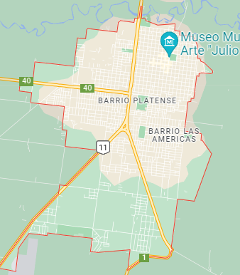
MONITOR DE ACTIVIDADES ECONÓMICAS
Geolocalización de puntos habilitados.
Mapa con zonas de calor.
Trabajo con entidades intermedias para la conformación de otros índices.
Actualización de datos del sector industrial.

